Slide 1
Χρηματιστήριο √
Αποκεντρωμένης √
Αγοράς √ Ενέργειας√

Slide 2
Community River
Energy Wallet

Slide 3
Target group:
Νοικοκυριά &
Επιχειρήσεις
> ΕΕ + Διεθνής προοπτική ^^

Slide 4
Our goals meet peoples’ goals*
Becoming partners in energy market****

Slide 5
Ενοποιημένο κόστος παραγωγής ενέργειας απο ΦΒ = 5 cn / kWh
[US energy information administation - στοιχεία 2016]
Μέσος όρος χρέωσης ενέργειας στον τελικό καταναλωτή στην ΕΕ (28) = 13 cn / kWh
[Eurostat-2ου εξαμήνου 2016]
>> Περιθώριο κέρδους >> 8 cn /kWh

Slide 6
Goldman Sachs:
Until 2030 > >
2,5 – 6,9 billion in distributed energy sales ^^

Slide 7
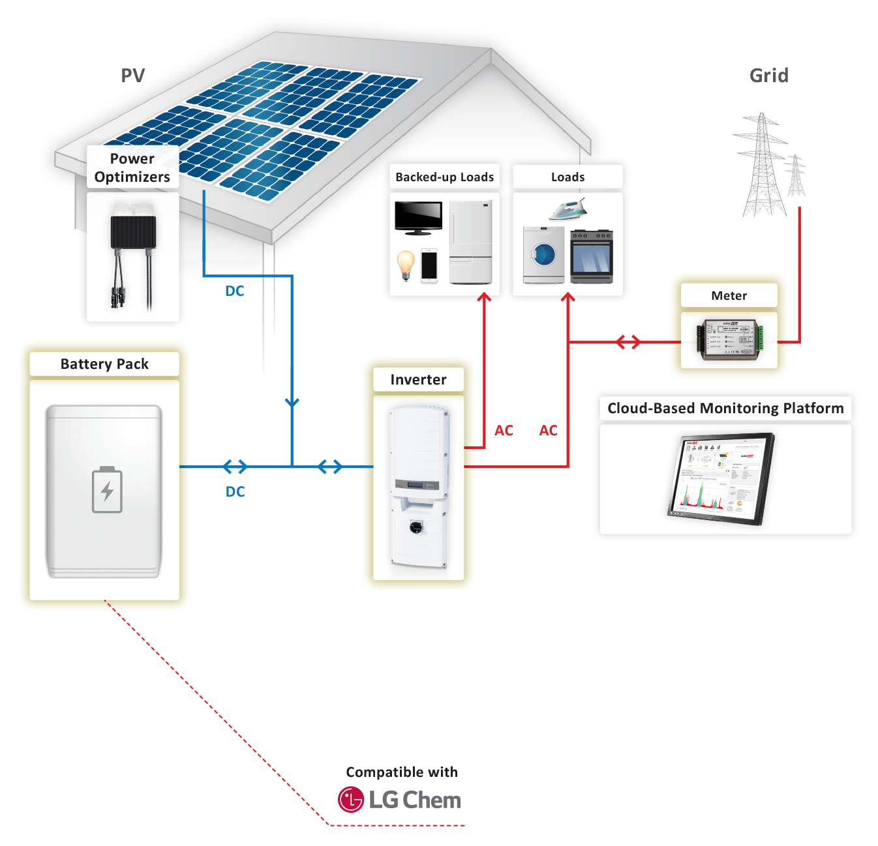

Slide 8
